Slide 1
Descubre la Industria de la Seguridad Electrónica

Slide 2
Tecnología, estabilidad y crecimiento en una industria en expansión

Slide 3
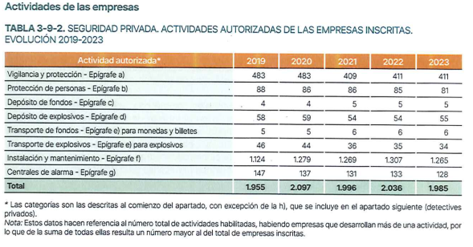
Fuente: anuario estadístico del Ministerio del Interior 2023

Slide 4
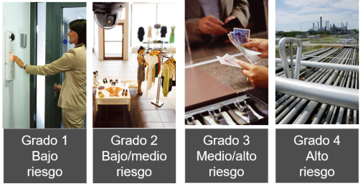
Orden Interior 316/2011
Grados de seguridad

Slide 5
Seguridad Electrónica en España

Slide 6
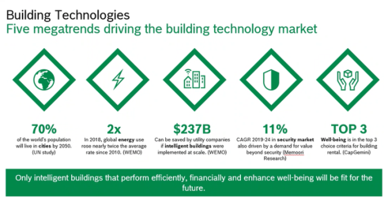
Megatendencias mundiales
España: La seguridad electrónica crece un 7 % anual. (Facturación de 3.090 M€ en 2024) *Datos DBK

Slide 7
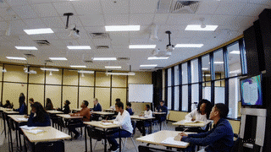
¿Qué conoces de la industria de la seguridad?
¿Conoces la Industria de la Seguridad Privada?
¿Se menciona lo suficiente en los programas de FP?
¿Sabes que necesita técnicos cualificados?
¿Conoces las oportunidades reales de empleo?
¿Es una industria con un marketing atractivo?
¿Conoces la aportación social de la industria?

Slide 8
¿En que trabaja un técnico de Seguridad?
Instalación y mantenimiento de CCTV, accesos, intrusión y PCI
Diagnóstico y solución de problemas en seguridad electrónica
Configuración de equipos y redes de datos.
Test de equipos de seguridad en laboratorio y campo.
Coordinar y supervisar equipos de soporte y mantenimiento.

Slide 9
¿Por qué trabajar en Seguridad ?
5 razones

Slide 10
1- Trabajar en Tecnología de última generación

Slide 11
Ejemplos de tecnología avanzada.

Slide 12
Ejemplos de tecnología avanzada.

Slide 13
Ejemplos de tecnología avanzada.

Slide 14
Ejemplos de tecnología avanzada.

Slide 15
Ejemplos de tecnología avanzada.

Slide 16
Ejemplos de tecnología avanzada.

Slide 17
Ejemplos de tecnología avanzada.

Slide 18
2.-Empleo garantizado

Slide 19
3.-Oportunidades de desarrollo profesional

Slide 20
4.-Certificaciones y capacitación continua

Slide 21
5 – Contribución a un mundo más seguro. Protección de vidas y bienes

Slide 22
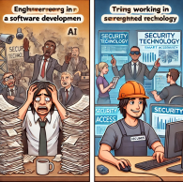
Y ahora que:
1️⃣ Descubre más sobre el sector (investiga, cursos, certificaciones).
2️⃣ Conéctate con empresas y profesionales (redes, eventos, webinars)
3️⃣ Aplica y participa en oportunidades (prácticas, becas).
www.aesfundacion.es

Slide 23
El futuro de la seguridad tecnológica necesita técnicos preparados. ¡No dejes pasar esta oportunidad!

